Slide 1
Optimization in Machine Learning

Slide 2
Bài toán tối ưu
Tìm giá trị của biến để hàm đạt min hoặc max
Phần lớn các bài toán học máy cuối cùng trở thành bài toán tối ưu hoá

Slide 3
Optimization and machine learning
Quá trình học (training) → Đi tìm giá trị của tham số cho bài toán tối ưu
model: khuôn mẫu
Training – giải bài toán optimization
Khuôn hợp với dữ liệu nhất
Training data

Slide 4
Training: đi thực hiện tối ưu hoá

Slide 5
Bài toán tối ưu thì thường khó

Slide 6
Tập lồi
Một tập gọi là lồi nếu với mọi thì

Slide 7
Ví dụ về tập lồi

Slide 8
Hàm lồi
Hàm gọi là hàm lồi nếu thoả mãn với mọi x, y thuộc tập xác định của f

Slide 9
Hàm lồi
Nếu hàm khả vi . Hàm f là hàm lồi nếu thoả mãn
Phương trình tiếp tuyến:

Slide 10
Hàm lồi
Hàm có đạo hàm bậc 2 thì f là hàm lồi nếu
Ma trận Hessian xác định dương

Slide 11
Tập lồi và hàm lồi
Epigraph của hàm f là tập các điểm
Epi của f lồi nếu và chỉ nếu f là hàm lồi
Tập con là tập lồi với hàm lồi f

Slide 12
Tập lồi và hàm lồi

Slide 13
Bài toán tối ưu lồi
Bài toán tối ưu là lồi nếu hàm mục tiêu là hàm lồi, các bất đẳng thức ràng buộc cũng lồi và các ràng buộc đẳng thức là tuyến tính
Nếu x là một cực tiểu địa phương của bài toán tối ưu hàm lồi thì nó cũng là cực tiểu toàn cục

Slide 14
Bài toán tối ưu lồi
Nếu và chỉ nếu x là điểm cực tiểu toàn cục của f

Slide 15
Lagrange Duality (đối ngẫu Lagrange)
Một hướng để giải bài toán tối ưu lồi
Loại bỏ ràng buộc
Đưa bài toán về công thức mới

Slide 16
Lagrange Duality
Bài toán cần tối ưu
Công thức Lagrange với các hệ số Lagrange
Hàm đối ngẫu (dual function):

Slide 17
Lagrange Duality
Tính đối ngẫu
Với nhiều bài toán

Slide 18
Ví dụ

Slide 19
Gradient descent
Thuật toán đơn giản nhất, dễ cài đặt, tính toán ít
Mục đích: cực tiểu hoá
Lặp đi lặp lại các bước
Gọi là bước nhảy (stepsize)

Slide 20
Gradient descent
Di chuyển về hướng ngược với gradient
Ví dụ với hàm f(x)=1/2x²

Slide 21
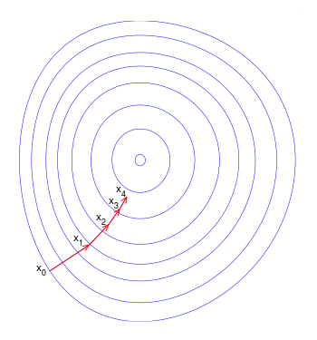
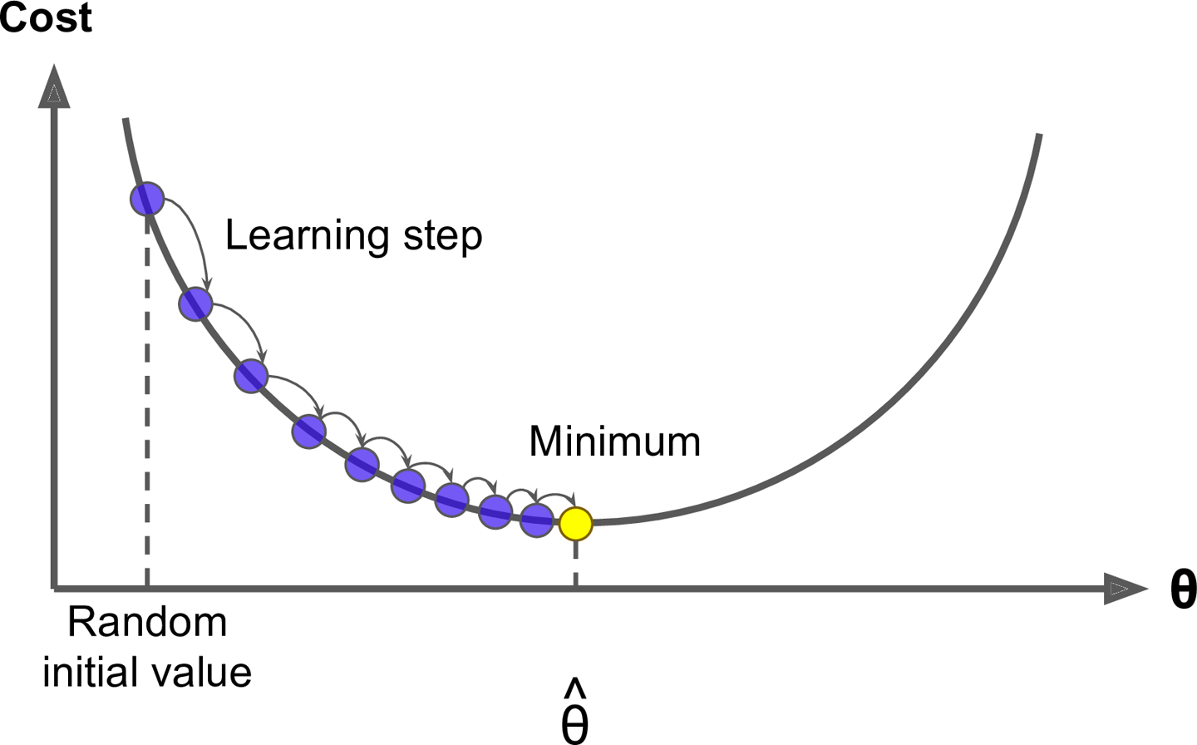
Gradient descent

Slide 22
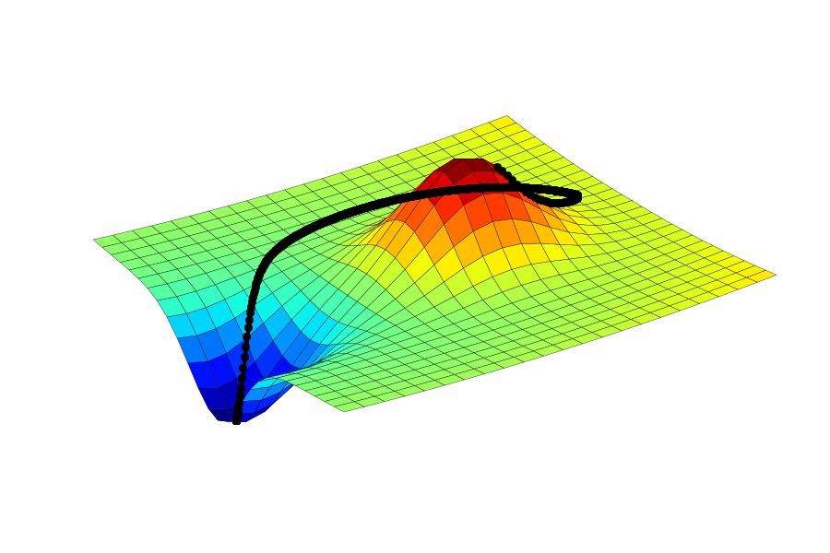
Gradient descent

Slide 23
Gradient descent ko đảm bảo tìm đc cực tiểu toàn cục

Slide 24
Thuật toán gradient đơn giản

Slide 25
Stepsize (learning rate)
Khó khăn với chọn learning rate
Nếu learning rate lớn
→ nhảy ra khỏi vùng cực tiểu
Nếu learning rate nhỏ
→ lâu hội tụ tới vùng cực tiểu

Slide 26
Chọn Learning rate thế nào
Chọn (exact line search)
Chọn backtracking line search:
nhân cho tới khi

Slide 27
Phương pháp Newton
Sử dụng xấp xỉ đạo hàm cấp 2
Chọn để xấp xỉ
Khi đó

Slide 28
Minh hoạ phương pháp Newton

Slide 29
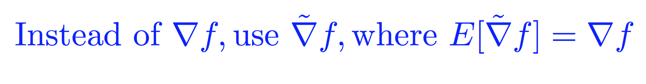
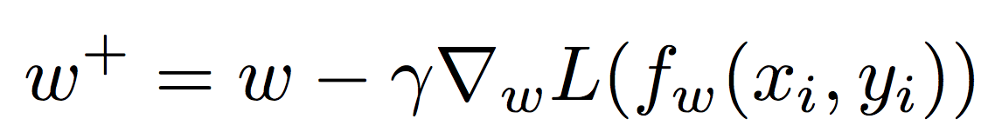
Stochastic gradient descent
Bài toán tối ưu trong machine learning thường là đi minimize hàm mục tiêu là tổng của loss cho từng dữ liệu học.
Ý tưởng

Slide 30
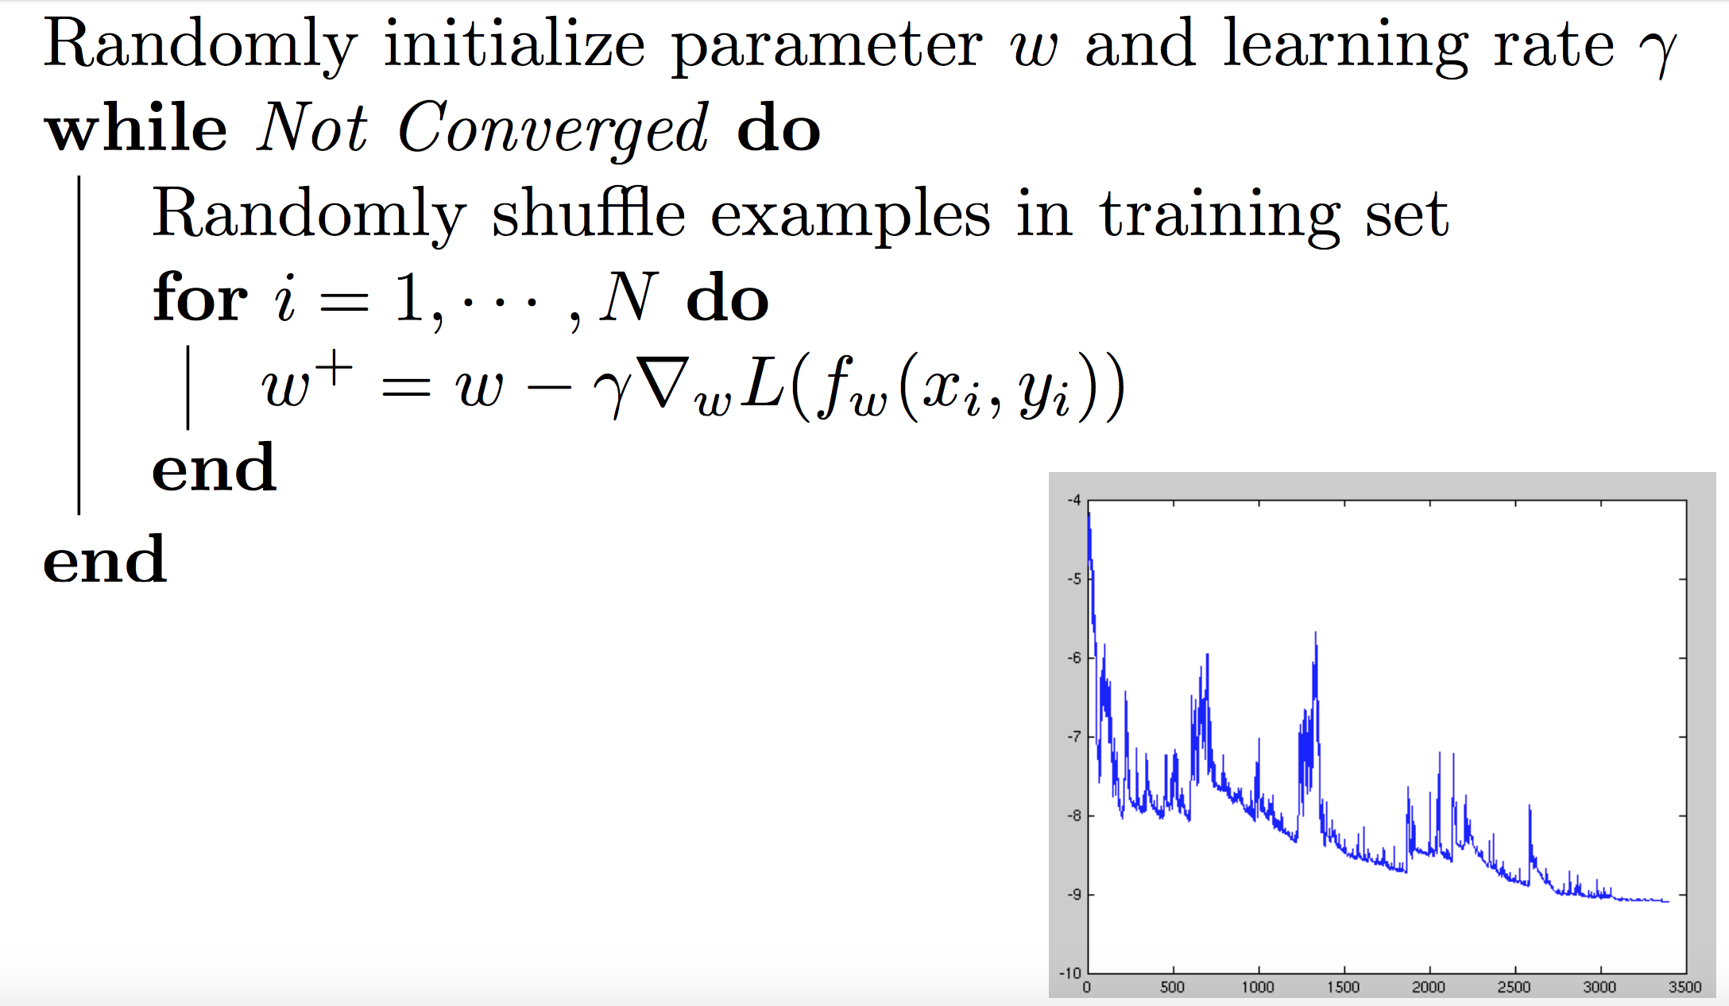
Stochastic gradient descent

Slide 31
Lợi ích của SGD
Ít khả năng bị cực đại local
Cần ít bộ nhớ
Không cần biết trước toàn bộ dữ liệu, học online

Slide 32
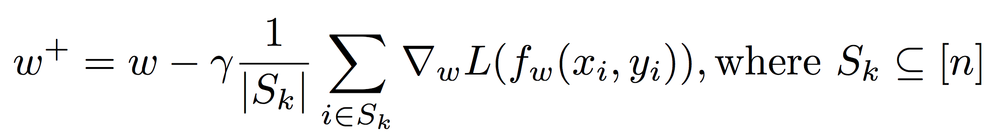
Mini-batch Gradient Descent
Thay vì chọn ra một điểm ta đi chọn tập con các điểm (kích thước tập con này gọi là mini-batch size)

Slide 33
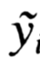
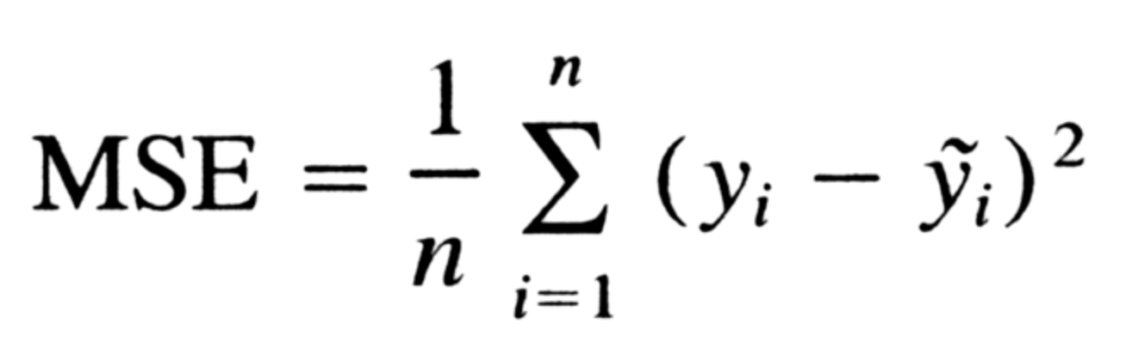
Bài tập Lập trình: thực hiện phương pháp gradient descent để tìm hệ số a, b cho đường thẳng y = a₀x + b₀. Cho tập x, y gen ra bằng hàm y = a0x + b0 + noise. Trong đó noise gen ra từ phân phối Gauss (0, 1)
Có các bộ (x_{i}, y_{i}) được sinh ra từ y = a₀x + b₀ + noise (ví dụ x = 1 → 100; a₀ = 2; b₀ = 3)
Bài toán đi tìm a0, b0 sao cho cực tiểu hoá sai số: = a₁x + b₁
Xem a₀ ~ a₁ và b₀~ b₁ thay đổi số vòng lặp và learning rate để thấy sự khác biệt

